Slide 1



Искусственный интеллект по категоризации сообщений пользователя ГИС «Активный гражданин Оренбургской области»

Slide 2

О КОМАНДЕ
Название команды: Перезагрузка
Состав команды:
Коршев Данил – капитан
Исхакова Карина
Новикова Дарья
Гафиятов Ралиф
Аитова Эльвина

Slide 3
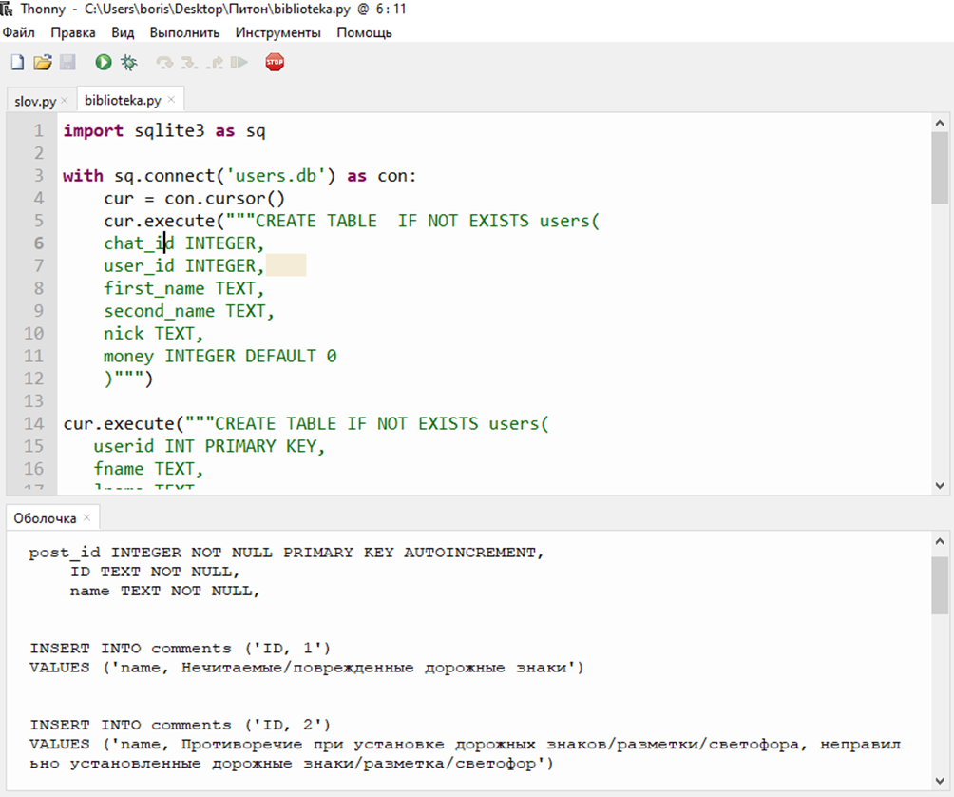
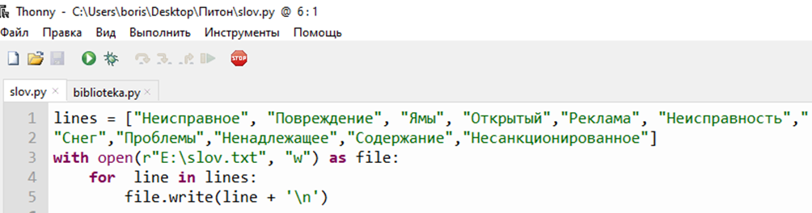
Библиотека Сохранение ключевых слов
О ПРОДУКТЕ. Техническое решение

Slide 4
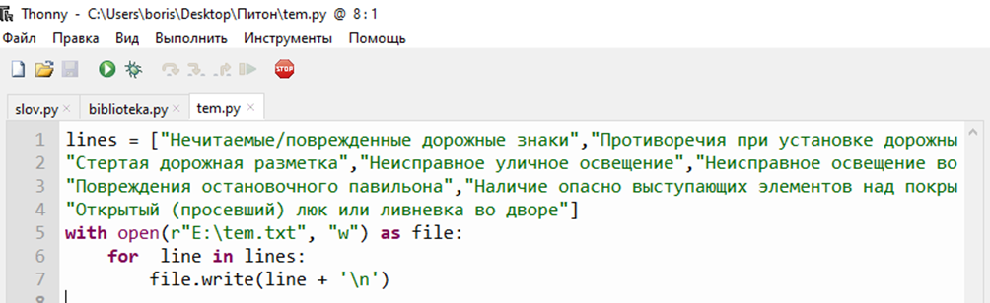
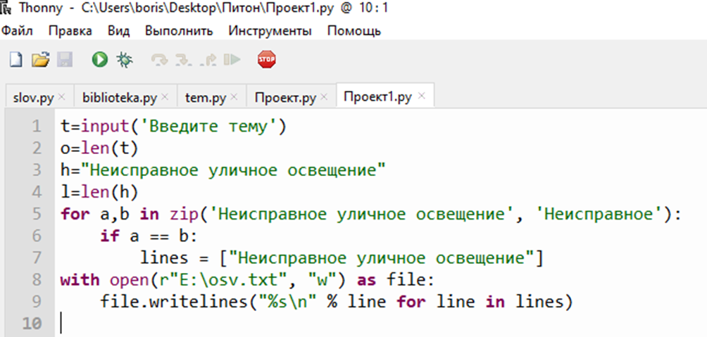
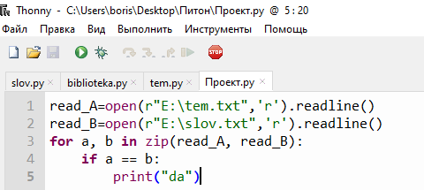
Список тем Шаг 1
О ПРОДУКТЕ. Разработка обязательного
и дополнительного функционала
Шаг 2

Slide 5
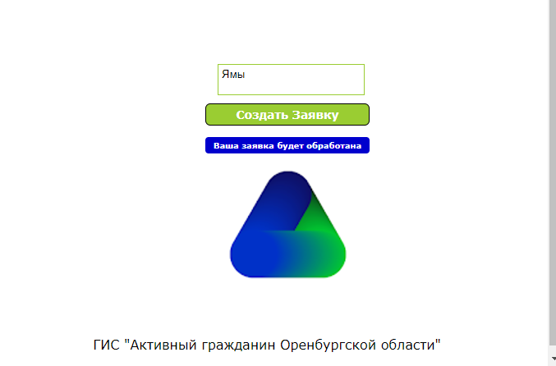
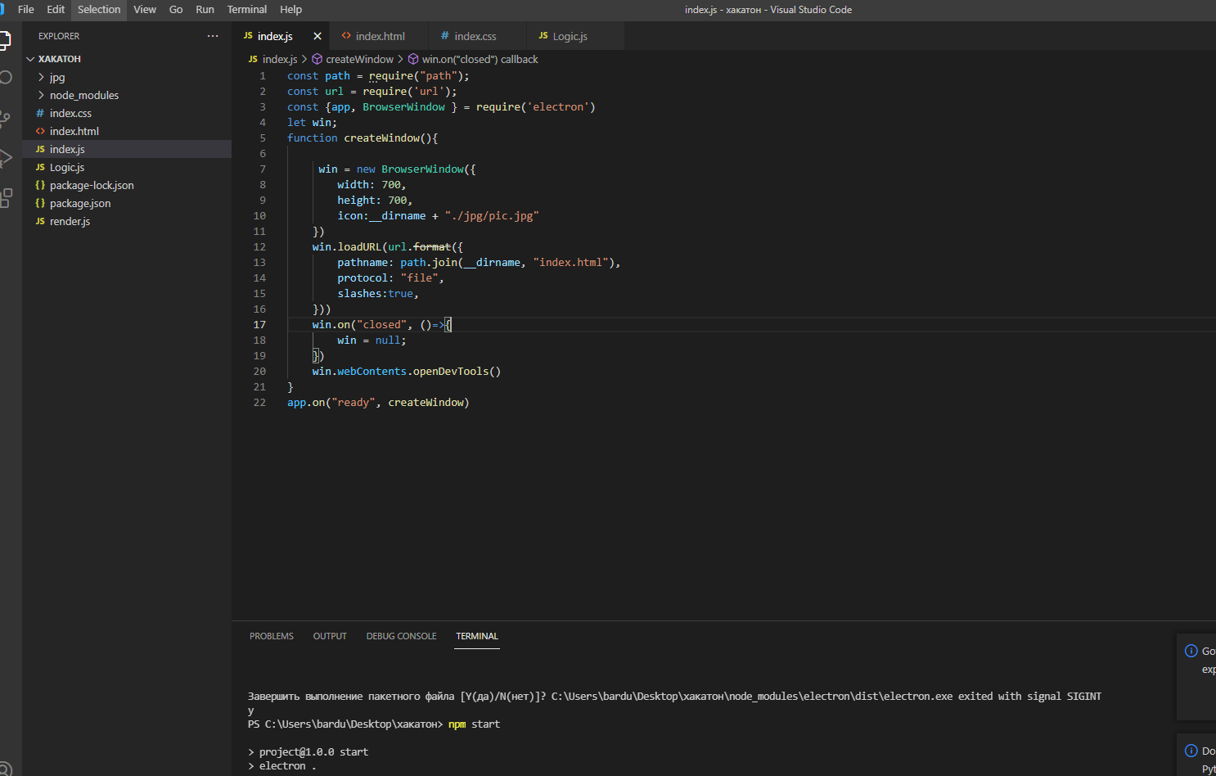
О ПРОДУКТЕ. Уникальность
Библиотека проекта составлена в соответствии с проблемными направлениями сообщений, принимаемых на портале ГИС «Активный гражданин»

Slide 6
О ПРОДУКТЕ. Конкурентное преимущество
При доработке продукта, он может быть использован как приложение на уровне региона

Slide 7
О ПРОДУКТЕ. Слабые места
Недостаточность проработки поиска и сравнения ключевых сообщений с категориями. Не реализован парсинг слов в тексте сообщений с последующим сопоставлением со списком проблемных тем.

